Slide 1

✠VUI HỌC KINH THÁNH✠
TIN YÊU
HY VỌNG
CHÚA NHẬT XXI THƯỜNG NIÊN - C

Slide 2
Khi ấy, trên đường lên Giê-ru-sa-lem, Đức Giê-su đi ngang qua các thành thị và làng mạc mà giảng dạy. Có kẻ hỏi Người :
TIN MỪNG CHÚA GIÊSU THEO THÁNH LU-CA

Slide 3
“Thưa Ngài, những người được cứu thoát thì ít, có phải không ?” Người bảo họ :

Slide 4
“Hãy chiến đấu để qua được cửa hẹp mà vào, vì tôi nói cho anh em biết : có nhiều người sẽ tìm cách vào mà không thể được.

Slide 5
“Một khi chủ nhà đã đứng dậy và khoá cửa lại, mà anh em còn đứng ở ngoài, bắt đầu gõ cửa và nói :

Slide 6
‘Thưa ngài, xin mở cho chúng tôi vào !’, thì ông sẽ bảo anh em : ‘Các anh đấy ư ? Ta không biết các anh từ đâu đến !’

Slide 7
Bấy giờ anh em mới nói : ‘Chúng tôi đã từng được ăn uống trước mặt ngài, và ngài cũng đã từng giảng dạy trên các đường phố của chúng tôi.’

Slide 8
Nhưng ông sẽ đáp lại : ‘Ta không biết các anh từ đâu đến. Cút đi cho khuất mắt ta, hỡi tất cả những quân làm điều bất chính !’

Slide 9
“Bấy giờ anh em sẽ khóc lóc nghiến răng, khi thấy các ông Áp-ra-ham, I-xa-ác và Gia-cóp cùng tất cả các ngôn sứ được ở trong Nước Thiên Chúa,

Slide 10
còn mình lại bị đuổi ra ngoài. Thiên hạ sẽ từ đông tây nam bắc đến dự tiệc trong Nước Thiên Chúa.

Slide 11
“Và kìa có những kẻ đứng chót sẽ lên hàng đầu, và có những kẻ đứng đầu sẽ xuống hàng chót.”. Đó là Lời Chúa

Slide 12

HÃY
TÌM
KIẾM
NƯỚC
CHÚA
TRƯỚC
MỌI
SỰ
NGƯỜI
SẼ
LO
CHO
TÌM Ô CHỮ

Slide 13
1
 |  | C | Á | C | H | V | À | O
G | I | Ê | R | U | S | A | L | E | M
 |  | T | A | K | H | Ô | N | G
 |  |  | K | H | Ó | C | L | Ó | C
 | C | H | O | K | H | U | Ấ | T
 |  |  | Á | P | R | A | H | A | M
 |  | T | H | À | N | H | T | H | Ị
 | Đ | Ứ | C | G | I | Ê | S | U
 | Đ | Ư | Ờ | N | G | P | H | Ố
HÀNG
DỌC
2
3
4
5
6
7
8
9
5. ‘TA KHÔNG BIẾT CÁC ANH TỪ ĐÂU ĐẾN. CÚT ĐI … … MẮT TA, HỠI TẤT CẢ NHỮNG QUÂN LÀM ĐIỀU BẤT CHÍNH !’
6. ANH EM SẼ KHÓC LÓC NGHIẾN RĂNG, KHI THẤY CÁC ÔNG NÀO CÙNG TẤT CẢ CÁC NGÔN SỨ ĐƯỢC Ở TRONG NƯỚC THIÊN CHÚA?
7. ĐỨC GIÊ-SU ĐI NGANG QUA ĐÂU VÀ LÀNG MẠC MÀ GIẢNG DẠY?
2. CÓ KẺ HỎI ĐỨC GIÊSU: "THƯA NGÀI, NHỮNG NGƯỜI ĐƯỢC CỨU THOÁT THÌ ÍT, CÓ PHẢI KHÔNG?” KHI NGÀI ĐANG TRÊN ĐƯỜNG ĐI ĐÂU?
1. HÃY CHIẾN ĐẤU ĐỂ QUA ĐƯỢC CỬA HẸP MÀ VÀO, VÌ CÓ NHIỀU NGƯỜI SẼ TÌM … … MÀ KHÔNG THỂ ĐƯỢC?
9. NGÀI CŨNG ĐÃ TỪNG GIẢNG DẠY TRÊN CÁC CÁI GÌ CỦA CHÚNG TÔI?
8. AI ĐI QUA THÀNH THỊ VÀ LÀNG MẠC ĐỂ GIẢNG DẠY?
3. CÁC ANH ĐẤY Ư ? … … BIẾT CÁC ANH TỪ ĐÂU ĐẾN.
4. BẤY GIỜ ANH EM SẼ LÀM GÌ VÀ NGHIẾN RĂNG?

Slide 14
 |  | C | Á | C | H | V | À | O
G | I | Ê | R | U | S | A | L | E | M
 |  | T | A | K | H | Ô | N | G
 |  |  | K | H | Ó | C | L | Ó | C
 | C | H | O | K | H | U | Ấ | T
 |  |  | Á | P | R | A | H | A | M
 |  | T | H | À | N | H | T | H | Ị
 | Đ | Ứ | C | G | I | Ê | S | U
 | Đ | Ư | Ờ | N | G | P | H | Ố

Slide 15
 |  | C | Á | C | H | V | À | O
G | I | Ê | R | U | S | À | L | E | M
 |  | T | A | K | H | O | N | G
 |  |  | K | H | Ó | C | L | Ó | C
 | C | H | O | K | H | Ử | Ấ | T
 |  |  | Á | P | R | A | H | A | M
 |  | T | H | À | N | H | T | H | Ị
 | Đ | Ứ | C | G | I | Ẹ | S | U
 | Đ | Ư | Ờ | N | G | P | H | Ố

Slide 16
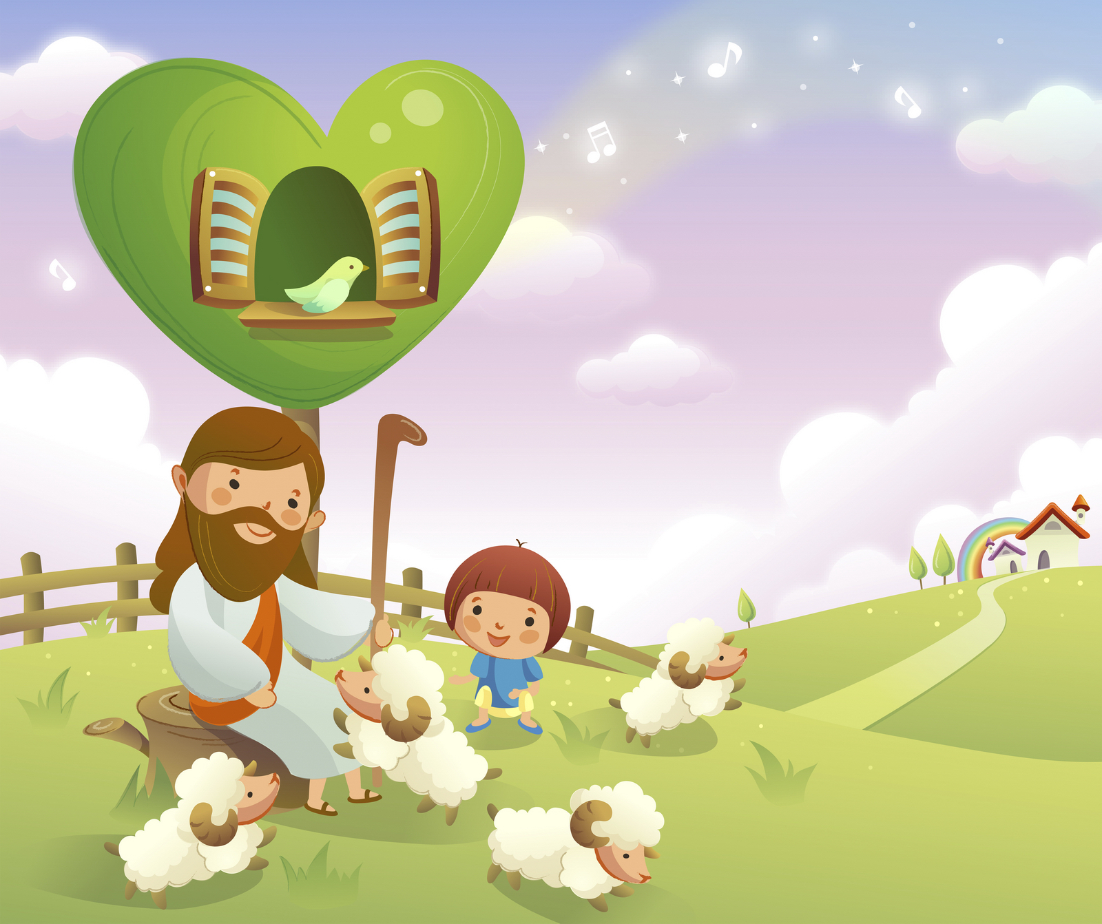
Học với Giê-su - Học cùng Giê-su
TRẮC NGHIỆM

Slide 17
1. ĐỨC GIÊSU NÓI: “HÃY CHIẾN ĐẤU ĐỂ LÀM GÌ”?
A
Dành phần thắng
B
  Vào Nước Trời
C
  Được nổi tiếng
D
D
Qua cửa hẹp
  Qua cửa hẹp
Đáp án

Slide 18
2. 'TA KHÔNG BIẾT CÁC ANH TỪ ĐÂU ĐẾN. CÚT ĐI CHO KHUẤT MẮT TA, HỠI TẤT CẢ NHỮNG QUÂN LÀM ĐIỀU GÌ’?
A
Bất chính
B
  Gian ác
B
  Gian ác
C
  Tội lỗi
D
Tất cả các ý trên
Đáp án

Slide 19
3. THIÊN HẠ SẼ TỪ ĐÔNG TÂY NAM BẮC ĐẾN LÀM GÌ TRONG NƯỚC THIÊN CHÚA?
A
  Dự tiệc
A
Dự tiệc
B
  Hưởng hạnh phúc
C
  Gặp gỡ anh em họ hàng
D
Ca tụng Thiên Chúa
Đáp án

Slide 20
4. MUỐN QUA ĐƯỢC CỬA HẸP THÌ PHẢI LÀM GÌ?
A
Sống đạo tốt.
B
  Cầu xin.
C
  Đứng dậy mà đi.
D
Chiến đấu.
D
Chiến đấu.
Đáp án

Slide 21
5. AI SẼ ĐẾN DỰ TIỆC TRONG NƯỚC THIÊN CHÚA?
A
Những người công chính.
B
Thiên hạ từ đông tây nam bắc.
B
Thiên hạ từ đông tây nam bắc.
C
  Những người chịu phép rửa.
D
Những ai tin vào con người.
Đáp án

Slide 22

THIẾU NHI YÊU CHÚA
THIẾU NHI THÁNH THỂ CHIẾN ĐẤU QUA CỬA HẸP NHƯ THẾ NÀO?

